Slide 1
Metabolismo de lípidos II: Cuerpos cetónicos
Bioquímica T.O.
Fernando Alvarado Caro
Octubre de 2022

Slide 2
Objetivo
Analiza el metabolismo de ácidos grasos, triglicéridos, colesterol y cuerpos cetónicos, así como su transporte en la circulación sanguínea y regulación a nivel hepático y en tejido adiposo.

Slide 3
Pregunta 1
En condiciones normales la síntesis de cuerpos cetónicos es un proceso constante, pero en bajos niveles, principalmente porque:
  A) Las catecolaminas están deteniendo los procesos de lipolisis
  B) A nivel cerebral se utilizan preferentemente los TAG para la síntesis de energía
  C) Existen bajas concentraciones de acetil-coa en exceso
  D) El ciclo de Krebs está saturado y por ello más capaz de usar acetil-coa

Slide 4
Pregunta 1
En condiciones normales la síntesis de cuerpos cetónicos es un proceso constante, pero en bajos niveles, principalmente porque:
  A) Las catecolaminas están deteniendo los procesos de lipolisis
  B) A nivel cerebral se utilizan preferentemente los TAG para la síntesis de energía
  C) Existen bajas concentraciones de acetil-coa en exceso
  D) El ciclo de Krebs está saturado y por ello más capaz de usar acetil-coa

Slide 5
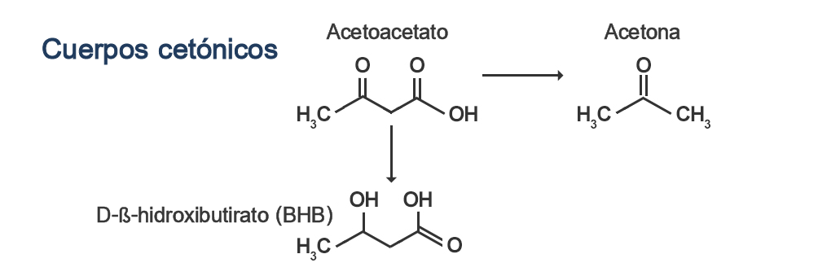
Partamos desde el principio
Cetogénesis: producción de cuerpos cetónicos
En condiciones normales SI se sintetizan cuerpos cetónicos, pero pocos.
3 tipos: acetona < acetoacetato < b-hidroxibutiraro
Síntesis exclusivamente hepática, específicamente en la matriz mitocondrial
Función? Generar energía en algunos tejidos

Slide 6
Pregunta 2
Señale la afirmación correcta en relación a la síntesis de cuerpos cetónicos:
  A) Para la primera condensación se requiere de dos moléculas de oxalacetato
  B) B-hidroxibutirato surge la ruptura del intermediario 3-Hidroxi-3-Metil-Glutaril-CoA
  C) Acetoacetil-CoA es sintetizado gracias a una liasa
  D) Acetona se forma por la descarboxilación espontánea del acetoacetato cuando este está en exceso

Slide 7
Pregunta 2
Señale la afirmación correcta en relación a la síntesis de cuerpos cetónicos:
  A) Para la primera condensación se requiere de dos moléculas de oxalacetato
  B) B-hidroxibutirato surge la ruptura del intermediario 3-Hidroxi-3-Metil-Glutaril-CoA
  C) Acetoacetil-CoA es sintetizado gracias a una liasa
  D) Acetona se forma por la descarboxilación espontánea del acetoacetato cuando este está en exceso

Slide 8
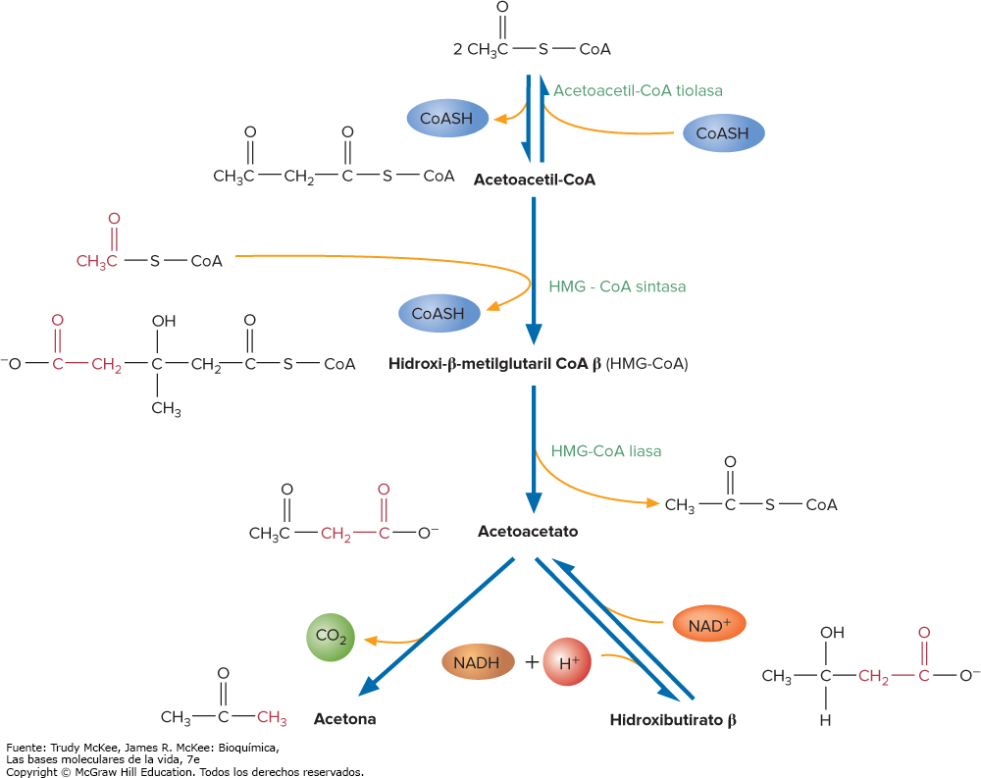
Sobre la síntesis
Rxs irreversibles salvo de ACA a BHB

Slide 9
Pregunta 3
Sobre los cuerpos cetónicos es correcto señalar que:
  A) La relación BHB/acetoacetato está relacionada a la de NADH/NAD+
  B) En el cuerpo habitualmente hay cantidades similares de acetona y BHB
  C) Acetoacetato puede salir mediante la respiración
  D) BHB es altamente volátil y tóxico

Slide 10
Pregunta 3
Sobre los cuerpos cetónicos es correcto señalar que:
  A) La relación BHB/acetoacetato está relacionada a la de NADH/NAD+
  B) En el cuerpo habitualmente hay cantidades similares de acetona y BHB
  C) Acetoacetato puede salir mediante la respiración
  D) BHB es altamente volátil y tóxico

Slide 11
Reforzando puntos
Acetona se excluye porque sale a través de la respiración (aliento cetónico = frutas o como cetona de limpiador de uñas)
BHB/acetoacetato:
  Relación más común de evaluar
  Importancia clínica (ya la veremos)
  En condiciones de exceso hay mucho acetil-coa, mucha sustancia reductora (NADH), por tanto habitualmente tiende a predominar también BHB por sobre acetoacetato
  La relación varía según el poder reductor del medio, si hay muchas sustancias reductoras va a haber más BHB, si bajan vamos a tener más acetoacetato

Slide 12
Pregunta 4
Es incorrecto señalar que:
  A) El cerebro en condiciones de ayuno o inanición utiliza los cuerpos cetónicos como fuente de energía
  B) Los cuerpos cetónicos coparticipan en la utilización de alanina en el proceso de gluconeogénesis
  C) Al llegar a los tejidos, los cuerpos cetónicos son transformados en acetil-coa en el citoplasma
  D) El exceso de cuerpos cetónicos se puede presentar en diabéticos que no se toman sus medicamentso

Slide 13
Pregunta 4
Es incorrecto señalar que:
  A) El cerebro en condiciones de ayuno o inanición utiliza los cuerpos cetónicos como fuente de energía
  B) Los cuerpos cetónicos coparticipan en la utilización de alanina en el proceso de gluconeogénesis
  C) Al llegar a los tejidos, los cuerpos cetónicos son transformados en acetil-coa en el citoplasma
  D) El exceso de cuerpos cetónicos se puede presentar en diabéticos que no se toman sus medicamentso

Slide 14
Pregunta 5
Señale la afirmación correcta en relación a la transformación de cuerpos cetónicos a acetil-coa en los tejidos extrahepáticos:
  A) Acetoacetato se transforma en BHB por una deshidrogenasa
  B) Succinil-CoA entrega su CoA a acetoacetato por una transferasa
  C) La ruptura de acetoacetil-CoA entrega 3 moléculas de acetil-CoA
  D) Acetona es transformada por la tiolasa en 2 moléculas de acetil-CoA

Slide 15
Pregunta 5
Señale la afirmación correcta en relación a la transformación de cuerpos cetónicos a acetil-coa en los tejidos extrahepáticos:
  A) Acetoacetato se transforma en BHB por una deshidrogenasa
  B) Succinil-CoA entrega su CoA a acetoacetato por una transferasa
  C) La ruptura de acetoacetil-CoA entrega 3 moléculas de acetil-CoA
  D) Acetona es transformada por la tiolasa en 2 moléculas de acetil-CoA

Slide 16
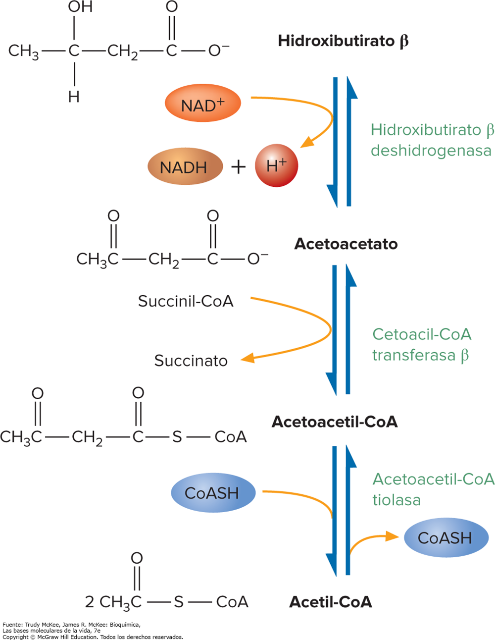
Puntos claves
Los cuerpos cetónicos viajan por la sangre y llegan los tejidos
Al llegar a los tejidos deben ingresar a la mitocondria
En la mitocondria diversas enzimas reaccionan y producen finalmente la formación de acetil-Coa
Rxs reversibles
Por un BHB se producen directamente 2 acetil-CoA
Rendimiento total: 21,5 ATP
  2 acetil-coa: 20 ATP
  NADH: 2,5 ATP
  1 CoA: -1 ATP

Slide 17
Pregunta 6
¿Por qué el hígado no puede utilizar los cuerpos cetónicos para generar energía?
  A) La ausencia de la enzima β-cetoacil CoA transferasa
  B) El exceso de sustancias reductoras
  C) El exceso de malonil-CoA
  D) La presencia de carnitil- acil- transferasa 1

Slide 18
Pregunta 6
¿Por qué el hígado no puede utilizar los cuerpos cetónicos para generar energía?
  A) La ausencia de la enzima β-cetoacil CoA transferasa
  B) El exceso de sustancias reductoras
  C) El exceso de malonil-CoA
  D) La presencia de carnitil- acil- transferasa 1

Slide 19
Pregunta 7
Señale la alternativa incorrecta en relación a la cetogénesis:
  A) El acetil-CoA generado por glicolisis después de la ingesta se utiliza rápidamente impidiendo la síntesis de cuerpos cetónicos
  B) En ayuno prolongado la acción de las catecolaminas aumenta la lipólisis, los AGs disponibles para beta-oxidación, los acetil-CoA y con ello la síntesis de cuerpos cetónicos
  C) Bajos niveles de insulina activan Acetil CoA carboxilasa, aumentan malonil-CoA, inhiben a la carnitina-acil-transferasa 1, bajan la b-oxidación y con ello los sustratos de los cetogénesis
  D) Ninguna de las anteriores

Slide 20
Pregunta 7
Señale la alternativa incorrecta en relación a la cetogénesis:
  A) El acetil-CoA generado por glicolisis después de la ingesta se utiliza rápidamente impidiendo la síntesis de cuerpos cetónicos
  B) En ayuno prolongado la acción de las catecolaminas aumenta la lipólisis, los AGs disponibles para beta-oxidación, los acetil-CoA y con ello la síntesis de cuerpos cetónicos
  C) Bajos niveles de insulina activan Acetil CoA carboxilasa, aumentan malonil-CoA, inhiben a la carnitina-acil-transferasa 1, bajan la b-oxidación y con ello los sustratos de los cetogénesis
  D) Ninguna de las anteriores

